Slide 1
TCP/IP’E GİRİŞ
9.Hafta
Nbp112 ağ temelleri

Slide 2
TCP/IP PROTOKOLÜ
Ağ üzerinde iki bilgisayarın karşılıklı veri aktarabilmesi ve süreçler (processes) yürütebilmesi için bilgisayarların birlikte çalışabilme (interoperability) yeteneğinin olması gerekir.
Birlikte çalışabilme, verici ve alıcı arasında kullanılacak işaretler, veri formatları ve verinin değerlendirme yöntemleri üzerinde anlaşmayla mümkün olur.
Bunu sağlayan kurallar dizisi protokol olarak adlandırılır.

Slide 3
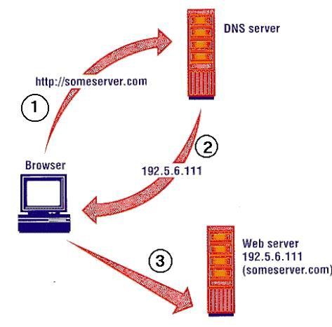
TCP/IP PROTOKOLÜ
Protokol, ağın farklı parçalarının birbiriyle nasıl etkileşimde ve iletişimde bulunacağını belirler.
Standartlar ise her üreticinin uyduğu ortak tanımlamalardır.

Slide 4
TCP/IP PROTOKOLÜ
Verinin ağ içerisinde bir yerden başka bir yere hareket etmesi için ağ içerisindeki tüm cihazların aynı dili konuşması veya protokolü kullanması çok önemlidir.
Protokol, ağ içerisindeki iletişimi sağlıklı bir şekilde yapmak için gereken kuralların tümüdür.
Protokol, bir iletişim sürecinde, internet
bağlantısını sağlayan noktalar arasındaki, gidip gelen mesajlaşmayı düzenleyen kurallar dizisidir.

Slide 5
TCP/IP PROTOKOLÜ
Bir ağ içerisinde aynı anda birden çok protokol kullanılıyor olabilir; çünkü işletim sistemleri, protokol kümesi farklı olan birçok bilgisayar, aynı anda ağda bulunabilir ve hepsinin birbirleriyle iletişimde bulunması gerekebilir.
Hâli hazırda birçok protokol kümesi geliştirilmiştir.
Bunlardan bazıları yalnızca onu geliştiren üreticiler tarafından kullanılırken, bir çoğu açık sistem hâline gelmiştir.

Slide 6

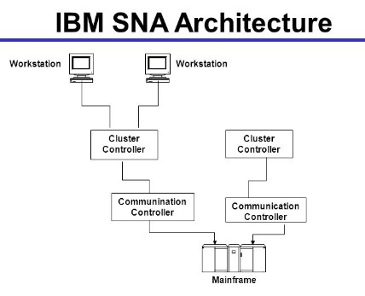
TCP/IP PROTOKOLÜ
Örneğin DECnet, IPX, SNA ve XNS protokol kümeleri sırasıyla Digital, Novell, IBM ve Xerox firmaları tarafından geliştirilmişlerdir ve yine bu firmalar tarafından kullanılmaktadır.

Slide 7
TCP/IP PROTOKOLÜ
TCP/IP gibi bazı protokol kümeleri ise bütün üreticiler tarafından desteklenen, tartışılmaz genel standart olmuştur.
Başta internet olmak üzere, farklı teknolojilere sahip ağların olması, bağımsız olarak
yönetilmesi ve geliştirilmesi gibi özellikleri TCP/IP protokolünün en yaygın kullanılan protokol olmasına neden olmuştur.

Slide 8
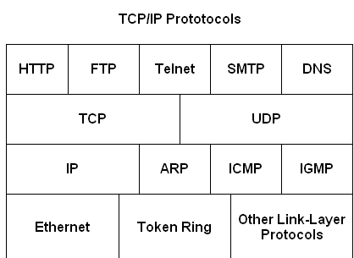
TCP/IP PROTOKOLÜ
Aslında TCP/IP protokolü diye
adlandırmak çok doğru değildir.
Çünkü TCP/IP, çok sayıda protokol ve yardımcı programlardan oluşan bir protokol kümesidir.
Bu protokoller birbirleriyle iletişim içinde bulunan gerek donanım gerekse yazılımlar arasında oluşur.

Slide 9
TCP/IP PROTOKOLÜ
İletişimin gerçekleşmesi için her öğenin bu protokolü kabul etmiş ve uyguluyor olması gerekir.
TCP/IP de bu şekilde oluşan yüzden fazla bilgi iletişim protokolün toplandığı bir protokoller ailesidir.
Bunlardan en önemlileri
 TCP ( Transmission Control Protocol ) ve
 IP ( Internet Protokol ) olduğu için bu ismi almıştır.

Slide 10
TCP/IP PROTOKOLÜ
Bir bilgisayar ağında kullanılan protokol ne olursa olsun, aslında bilgisayarlar fiziksel adresleri ile birbirlerini tanır ve iletişimde bulunurlar.
Bu fiziksel adres ağ kartı veya ağa bağlanmayı sağlayan herhangi bir donanımın içinde bulunan, hiçbir şekilde değiştirilmesi mümkün olmayan 48 bit olan bir numaradır (MAC adresi).
TCP/IP protokolünde, diğer bilgisayarlardan
farklı olarak her bilgisayar bir IP numarası alır. Görünüşü “46.182.69.15” şeklindedir.

Slide 11
TCP/IP PROTOKOLÜ
İnternet’te bulunan her bilgisayarın kendine ait bir IP numarası vardır ve sadece ona aittir.
IP adresleri (IPv4’e göre) 32 bitlik düzendedirler ama kolay okunabilmeleri için 8 bitlik 4 gruba ayrılmışlardır. Internet üzerinde veri alış verişi yapan alıcı ve göndericiyi tanımlamaktadırlar.
Veriler gönderilirken mutlaka gönderenin IP adresini taşırlar. Alıcının adresi de adresteki “domain”, adrese göre çözümlenir ve gönderilir.

Slide 12
TCP/IP PROTOKOLÜ
IP adres yapısının 2 bölümü vardır.
Birincisi bilgisayarın bağlı olduğu özel bir ağın numarası, ikincisi ise bilgisayarların özel numarasıdır.
Veriler dolaşım sırasında Router denilen yönlendiricilerden geçerken sadece bu özel ağın numarasına bakılır.

Slide 13
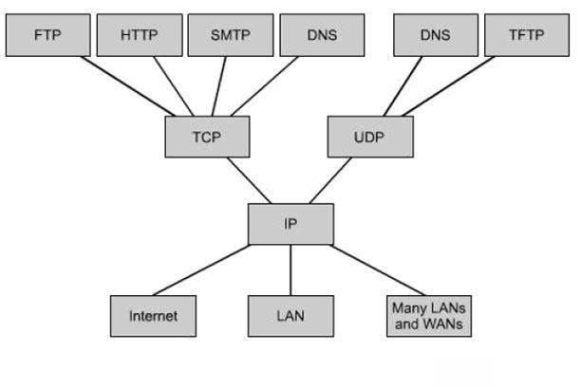
TCP/IP PROTOKOLÜ
TCP/IP protokol grubu

Slide 14
TCP/IP Katmanları
TCP/IP Protokolü içerisinde bir çok protokol mevcuttur.
Her bir protokol belirli yeteneklerle donatılmıştır.
Bu bölümde, TCP/IP protokol ailesi içinde yer alan temel protokollerin neler olduğu, her birinin özellikleri ve birbirleriyle hangi düzen içinde çalıştıkları irdelenecektir.

Slide 15
TCP/IP Katmanları
İnternet ağ mimarisi katmanlı yapıdadır.
Bilgisayarlar arası iletişim için gerekli bütün iş, bu katmanlar tarafından yürütülür.
Her katmanda yapılacak görevler protokoller tarafından paylaşılmıştır.
TCP ve IP farklı katmanlarda bulunan farklı protokollerdir.
Fakat ikisi birlikte TCP/IP olarak kullanıldığında bütün katmanları ve bu katmanlarda bulunan protokollerin tamamını ifade eder. Bu sebeple TCP/IP bir protokol kümesi olarak bilinir.

Slide 16
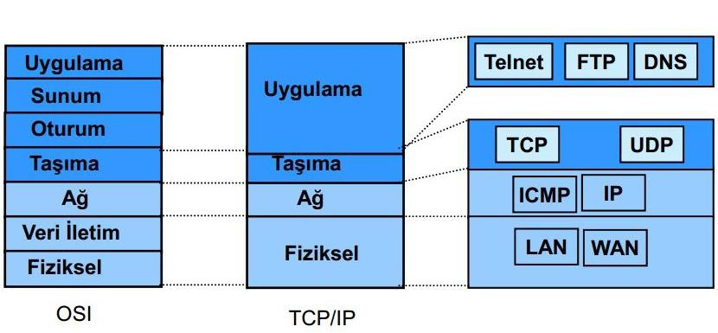
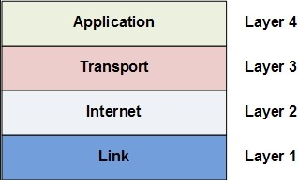
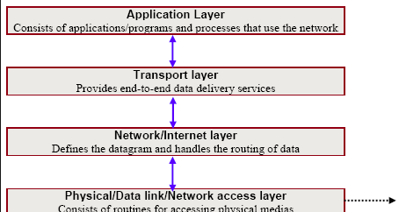
TCP/IP Katmanları

Slide 17
TCP/IP Katmanları
TCP/IP katmanında kullanıcının kullandığı programlar ve işletim sisteminin arka planda yürüttüğü programlar uygulama programı katmanlarıdır.
Uygulama programının altında bulunan
katmanlar iletişim işini yapan katmanlardan oluşur.
Bu katmanlarda bir hizmetin yapılabilmesi için bir alt katmandan hizmet beklenir.

Slide 18
TCP/IP Katmanları
Uygulama programlarının bulunduğu katman sayılmaz ise dört katman vardır. Bunlar;
 Uygulama
 Ulaşım (Taşıma)
 Yönlendirme ve
 Fiziksel katmanlardır

Slide 19
TCP/IP Katmanları
Uygulama katmanında
 SMTP (Simple Mail Transfer Protocol-Basit Posta Aktarım Protokolü),
 TELNET (Telecommunication Network-İletişim Ağı),
 FTP (File Transfer Protocol-Dosya Aktarım Protokolü),
 SNMP (The Simple Network Management-Basit Ağ Yönetim Protokolü),
 (Remote Login-Uzaktan Erişim) gibi protokolleri vardır.

Slide 20
TCP/IP Katmanları
Ulaşım katmanında;
 TCP (Transmission Control Protocol-İletişim Kontrol Protokolü)
 UDP (User Datagram Protocol-Kullanıcı Veri Bloğu
İletişim Protokolü) protokolleri,
yönlendirme katmanında;
 IP (Internet Protocol-İnternet Protokolü), ICMP
(Internet Control
 Management Protocol- İnternet Kontrol Yönetim Protokolü) protokolleri vardır.

Slide 21
TCP/IP Katmanları
Fiziksel katmanda ise gelen bilgileri iletim
ortamına aktarmakla görevli protokoller olan;
 Ethernet,
 switch,
 X25 gibi protokoller vardır.

Slide 22
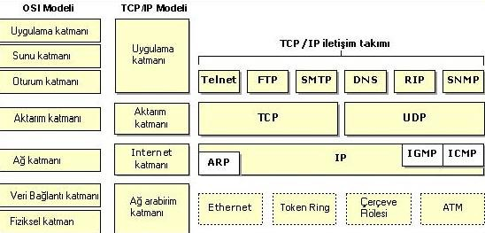
TCP/IP Katmanları

Slide 23
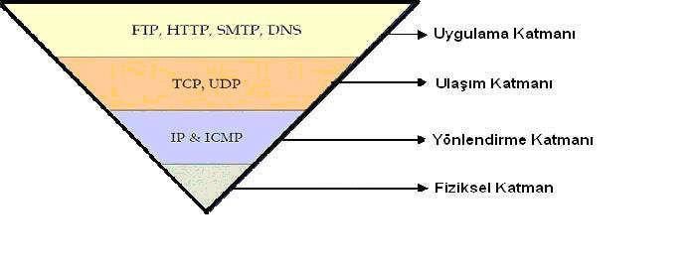
TCP/IP Katmanları
TCP/IP katmanları

Slide 24
TCP/IP Katmanları
Ağ cihazları, genel olarak TCP/IP’nin ilk üç katmanıyla işlem yapar.
Eğer ağ cihazı yapılan uygulamada protokollerini kendi bünyesinde de çalıştıracaksa dördüncü katmanı da kullanır.
TCP protokolünde her uçta 216 adet farklı port tanımlıdır.
Bu 16 bitlik port numarası veya adresi ve 32 bitlik IP adresi beraberce kullanıldığında ortaya çıkan adrese soket numarası denir.

Slide 25
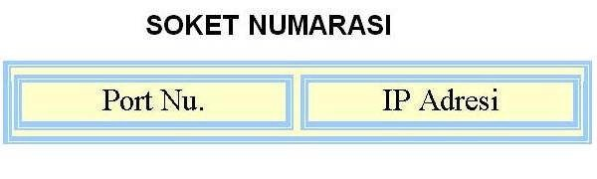
TCP/IP Katmanları
TCP bağlantılar bu soketler üzerinden sağlanır. Bir soket iki parçadan oluşur.

Slide 26
Internet Adresleri
İnternete bağlı her bilgisayarın kendine özgü bir adresi vardır.
DNS (Domain Name System-Alan Adı
Sistemi) olarak adlandırılan hiyerarşik bir isimlendirme sistemi ile (Internet adresi), internete bağlı bilgisayarlara ve bilgisayar sistemlerine isimler verilir.

Slide 27
Internet Adresleri
DNS de aslında bir TCP/IP servis protokolüdür.
DNS, “host” olarak adlandırılan internete bağlı tüm birimlerin yerel olarak bir ağaç yapısı içinde gruplandırılmasını sağlar.
Bu şekilde, bütün adreslerin her yerde tanımlı olmasına gerek kalmaz.
Örnek olarak, ankara.edu.tr onun altında da, nmyo.ankara.edu.tr vb. şeklinde dallanmış birçok adres olabilir.

Slide 28
Internet Adresleri
Her bir internet adresine 4 haneli bir numara karşılık gelir.
a.b.c.d şeklindeki bu numaralara IP (Internet Protocol) numaraları denir.
Burada a,b,c ve d 0-255 arasında değişen bir tamsayıdır (32 bit adresleme sistemi).
Örnek olarak ankara.edu.tr için bu numara 80.251.40.153’ dir.

Slide 29
Internet Adresleri
Her internet adresinin ilk kısmı bulunduğu domain’in network adresini, son kısmı ise makinenin (host) numarasını verecek şekilde ikiye bölünür.
Bir bilgisayar ağında bulunan makinelerin miktarına göre makine numarası için ayrılan kısmın daha büyük veya daha küçük olması gerekebilir

Slide 30
Internet Adresleri
Bu domain adreslerinin dağıtımı NIC (Network Information Center) tarafından yapılır, daha sonra her domain sahip olduğu adresi kendi ihtiyaçlarına göre parçalayarak dağıtabilir.
Bilgisayarlar birbirlerini IP numaralarından tanırlar. İnsanların aklında kolay kalsın ve hiyerarşik yapılanma rahat yapılsın diye bunlar alt ağlar, makine adları gibi isimlendirmelere tabi tutulurlar.

Slide 31
Internet Adresleri
Yukarda görüldüğü gibi, internete bağlı her bilgisayarın (teorik olarak) bir IP numarası ve o numaraya karşılık gelen de bir gerçek adı vardır.
İki mekanizma arasındaki dönüştürmelerden DNS sorumludur.

Slide 32
Kaynakça
1- Ağ Temelleri Ders Modülleri– MEGEP MEB (2011)

